Slide 1
Ej. México, Iª circ. plurinominal
5 listas
M = 40
escaños
a repartir
Umbral de 3%
PAN
1 Diego
2 Felipe
3 Fauzi
.
.
.
40 Juan
PRI
1 Roberto
2 Beatriz
3 Manuel
.
.
.
40 José
PRD
1 Cuauh
2 Chayo
3 Lola
.
.
.
40 María
PVEM
1 Verde
2 Jorge
3 Dipu
.
.
.
40 Gpe.
PT
1 Irma
2 Beto
3 Carlos
.
.
.
40 Saúl
Total
5,000,000
votos
1,950,000 votos
1,800,000 votos
800,000 votos
350,000 votos
100,000 votos
(39%)
(36%)
(16%)
(7%)
(2%)
(100%)
¿Cómo repartimos los 40 escaños?

Slide 2
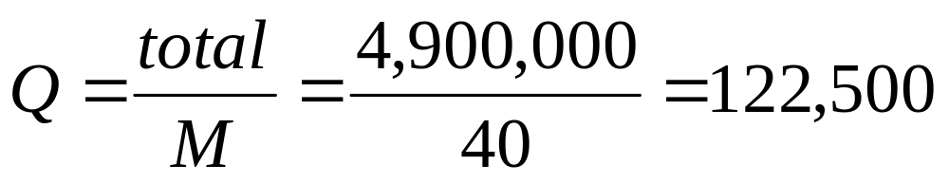
M = 40
16 escaños
15 escaños
6 escaños
3 escaños
= 15Q + 112,500
= 14Q + 85,000
= 6Q + 65,000
= 2Q +105,000
voto efectivo
PAN
PRI
PRD
PVEM
1,950,000
1,800,000
800,000
350,000
4,900,000
37
(1º)
(3º)
(2º)
Cuota electoral (o “precio” de un escaño):

Slide 3
PAN
PRI
PRD
PVEM
PT
votos
39%
36%
16%
7%
2%
escaños
40%
37.5%
15%
7.5%
0%
distorsión
+1%
+1.5%
–1%
+0.5%
–2%
El tamaño de la distorsión varía según el sistema electoral (M, d’Hondt, Hare)

